Slide 1

牛市正进行时
主讲老师
陈灼基
课程日期
2025.03.03
执业编号
A1120620030004
中国·广州

Slide 2
当前的操作思路
1、控盘双突破（智能辅助线、20日、10日、5日均线），走向上的趋势
2、主题猎手战法：结合热点、L2资金等指标

Slide 3
今日热门消息解读
1、锂电池：
宁德时代于4月发布钠新电池，钠新乘用车动力电池拥有优异的低温能量保持率与安全表现，9月初公司钠新电池已通过新国标认证，成为全球首款通过新国标认证的钠离子电池。目前，公司钠新乘用车动力电池正在与客户推进开发、落地中，进展顺利。
2、机器人：
随着人工智能与机器人技术的飞速发展，人形机器人正逐渐从科幻走向现实，成为推动社会进步与产业升级的关键力量。其中，腱绳作为灵巧手等关键部件的核心传动方案，凭借其轻量化、高强度、高灵活性等独特优势，正成为行业关注的焦点。人形机器人腱绳材料是指用于连接和固定机器人关节的细绳或纤维绳，主要功能是模拟人体肌腱的作用，通过拉动或放松绳索来驱动关节运动。腱绳材料是灵巧手的“肌腱”，牵引手指活动，完成各种动作，是提升灵巧手的精细控制能力和轻量化的重要材料。

Slide 4
今日热门消息解读
3、液冷：
据媒体消息，由于AI新平台Rubin与下一代Feynman平台功耗或高达2000W以上，现有散热方案无法应对，英伟达要求供应商开发全新“微通道水冷板（MLCP）”技术，单价是现有散热方案的3至5倍，水冷板、均热片成为新“战略物资”。另据媒体称，已有公司完成向英伟达送样MLCP。不过供应链人士坦言，MLCP并非AI服务器唯一解法，还有多个其他新散热方案在并行验证。

Slide 5
操作策略
仓位：五成——七成
策略：两个中线个股，两个短线个股
或者，三个中线、吃波段收益，一个短线
剩余资金灵活做T
持续拉升连板股、极致抱团趋势股、低吸高活跃强势股、
潜伏利好消息政策个股、耐心持有优质个股、平铺首板个股

Slide 6
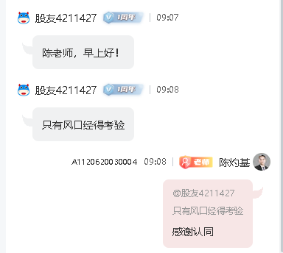
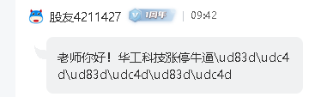
用户好评

Slide 7
风口狙击——为投资保驾护航
1、周一最强风口：选择当日涨停板个股最多的板块，当日最强的风口
2、周二主题风口：选择当日主题猎手最强的主题，挖掘最强的两个股票
3、周三资金风口：选择当日行业板块，主力净买额第一名或第二名的板块
4、周四逻辑风口：结合当日或近几日逻辑逐渐发酵的风口，博弈周末发酵
四个不同维度的逻辑，每天筛选出强风口、强个股，为投资保驾护航，助力账户长虹
用户收益案例：以上为特定客户、特定时间区间的历史业绩，个别情况不代表普遍现象，个股历史涨幅不预示其未来表现，过往收益亦不代表未来收益承诺。市场有风险，投资需谨慎！
个股案例涨幅回访：以上为特定条件、特定时间区间下的部分案例展示，不代表普遍现象，个股历史涨幅不预示其未来表现，过往收益亦不代表未来收益承诺。市场有风险，投资需谨慎！

Slide 8
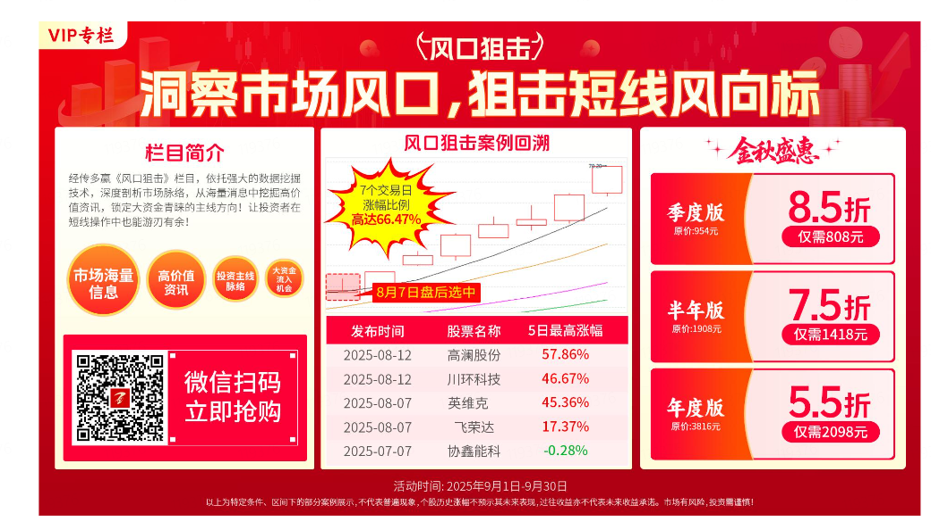
风口狙击

Slide 9
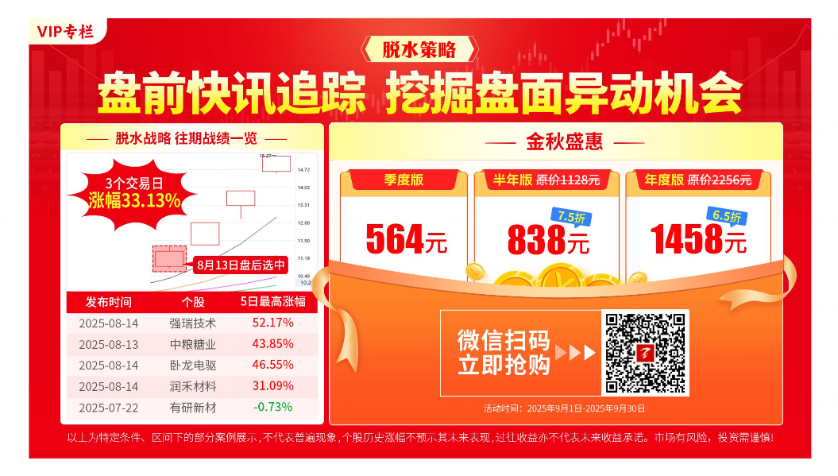
脱水策略

Slide 10
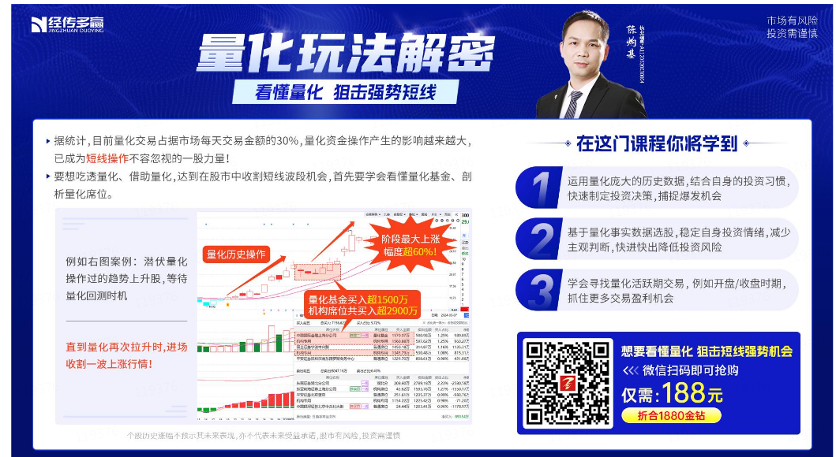
第三个“国九条”

Slide 11
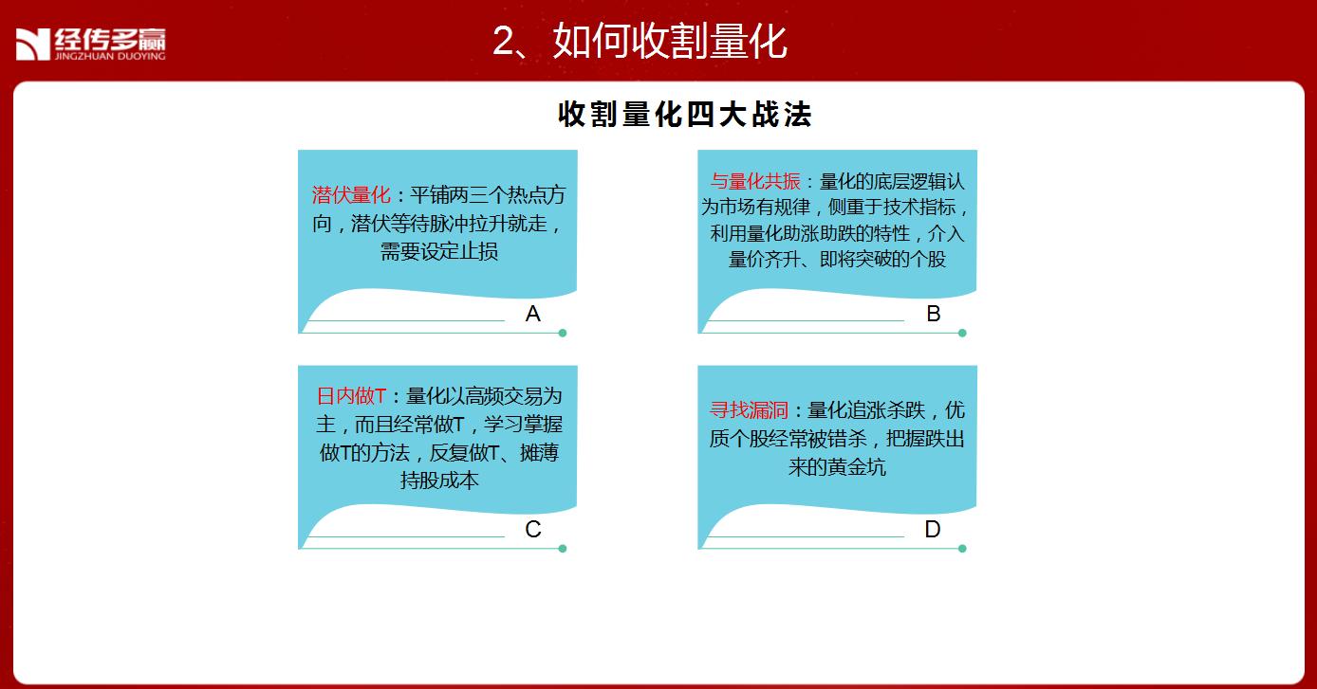

Slide 12
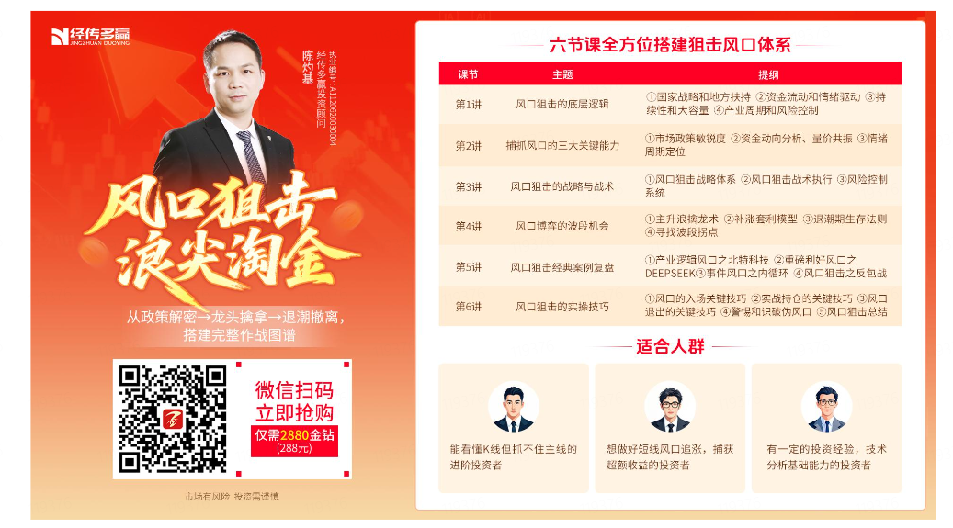

Slide 13
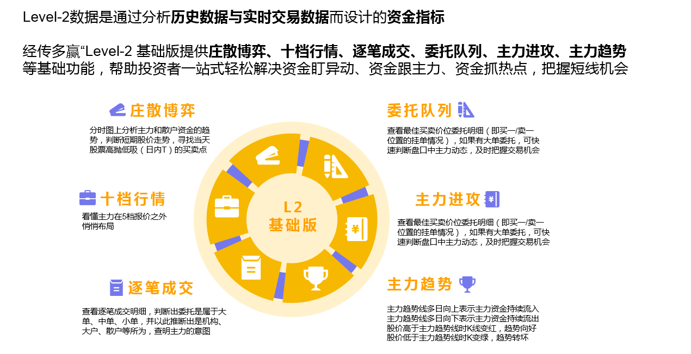

Slide 14
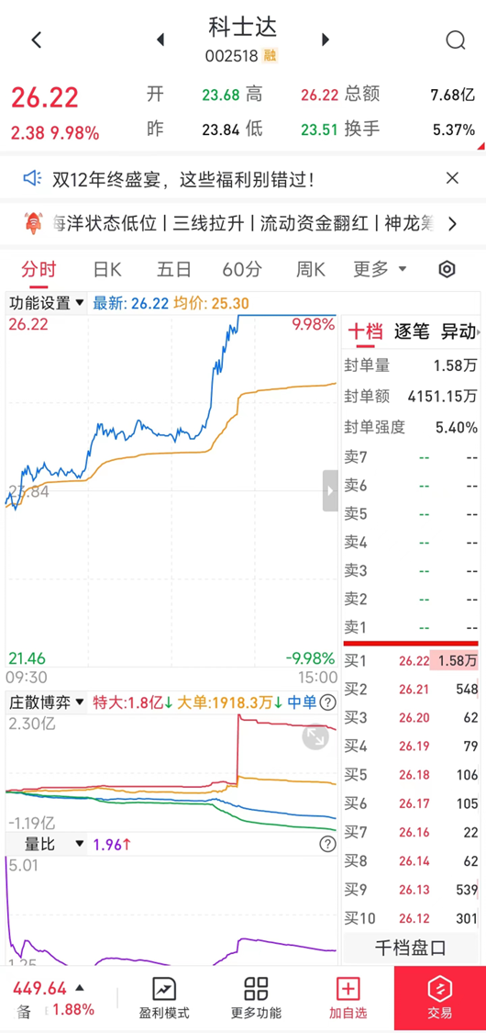
四线开花
庄散博弈（最强形态）：
红线、黄线呈现向上（红线第一，黄线第二）
蓝线、绿线呈现向下（蓝线第三，绿线第四）
说明主力的超大单和大单形成合力抢夺散户筹码，此时个股容易大幅拉升甚至出现涨停板。

Slide 15


